Slide 1
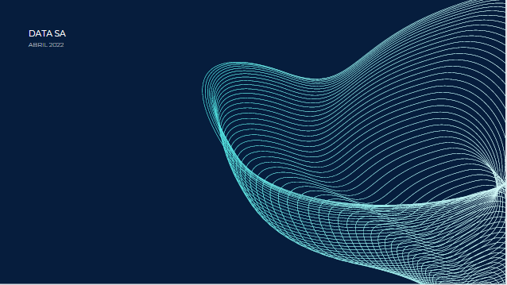
TELCO CHURN
EQUIPO:
LEANDRO MÁRQUEZ – DATA SCIENCE SPECIALIST
JAVIER GOHLKE – DATA SCIENCE SPECIALIST
FEDERICO MÁRQUEZ – DATA SCIENCE SPECIALIST
GUILLERMO FLORES – DATA SCIENCE SPECIALIST
FRANCISCO RIVEROS – DATA SCIENCE SPECIALIST

Slide 2

03
PRESENTACION
06
OBJETIVOS
Índice de contenidos
07
CONFORMCION DE LOS DATOS
08
ANALISIS DE LOS DATOS
11
MODELOS DE MACHINE LEARNING
16
CONCLUSIONES

Slide 3

Presentación
¿POR QUE LOS CLIENTES QUIEREN DEJAR LA EMPRESA?
Hace 20 años los desafíos de las operadoras de telecomunicaciones eran bastantes simples, solo se tenían que preocupar que los clientes pudieran hacer llamadas y enviar mensajes de textos, asegurando estos dos servicios los clientes estaban bastantes conformes.

Slide 4

Con el tiempo llegaron nuevos servicios, tecnologías como 3G, LTE y el avance del uso de internet para el consumo masivo trajo aparejado nuevos desafíos a las TELCO, no solo a nivel Técnico sino también en cómo proveer un servicio al cliente que sea satisfactorio.
Actualmente la competencia en el mercado y las exigencias de los clientes es mucho mayor por lo que entender cuáles son las razones por las que un cliente deja la compañía son de gran valor. ya que como sabemos siempre es menos costoso retener un cliente existente que obtener uno nuevo.

Slide 5

Presentación
La ciencia de datos nos permite resolver este problema, con el histórico de la información que tenemos de los suscriptores, hoy podemos entender mucho mejor el comportamiento que lleva a un cliente a plantearse un cambio de compañía, y llevar a cabo estrategias mucho más efectivas orientadas a la fidelización!.

Slide 6

Objetivos
EXISTEN PATRONES QUE NOS PERMITA PREDECIR SI EL CLIENTE VA A DEJAR LA COMPAÑÍA?
ES POSIBLE A PARTIR DE LAS CONCLUSIONES APLICAR UN PLAN DE ACCION PARA REDUCIR EL CHURN?

Slide 7

Conformación de los datos
INFORMACIÓN DEMOGRÁFICA
SERVICIOS CONTRATADOS
INFORMACIÓN DE LA CUENTA
CHURN

Slide 8

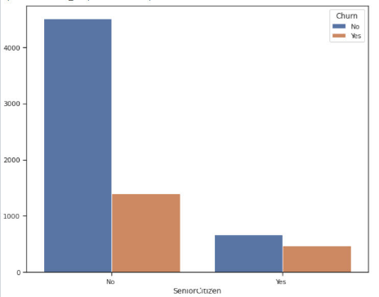
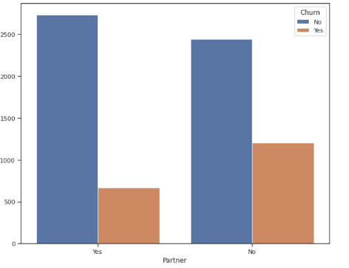
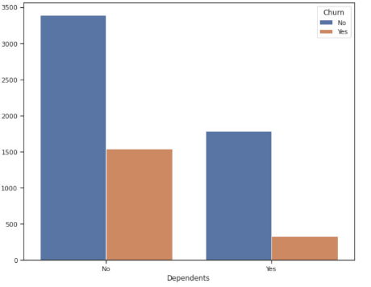

Análisis Demográfico
PERSONAS SIN PAREJA Y SIN HIJOS
PERSONAS MAYORES

Slide 9

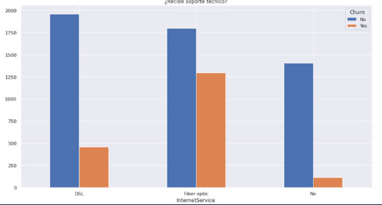
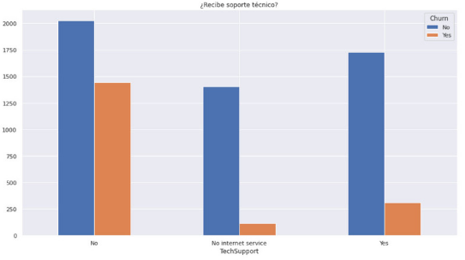
Análisis de Servicios
SIN SOPORTE TÉCNICO
CON SERVICIO DE INTERNET POR FIBRA OPTICA

Slide 10

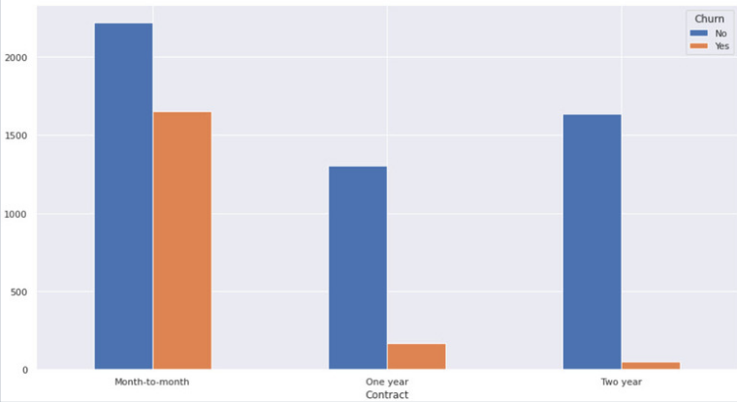
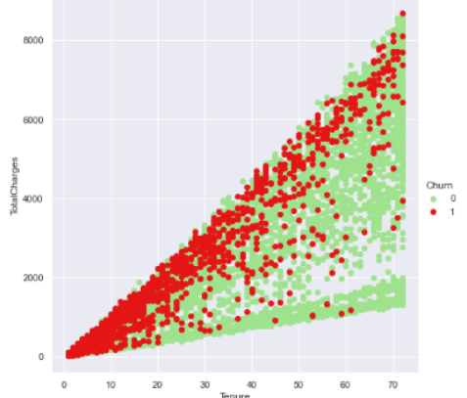
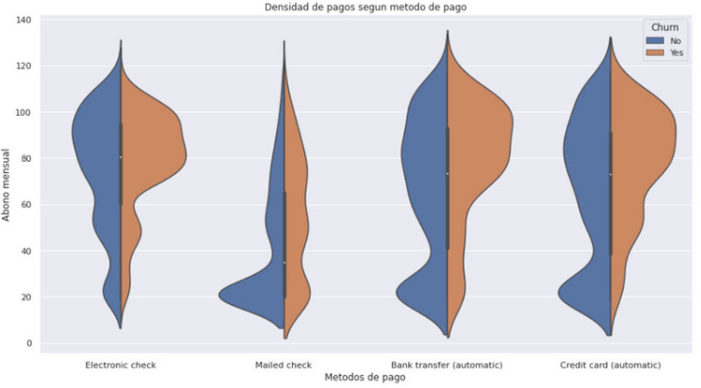
Análisis Información de la cuenta
CONTRATOS A CORTO PLAZO
PAGOS CON CHEQUES ELECTRÓNICOS
MONTOS ELEVADOS

Slide 11


Modelos de machine Learning
ALGORITMOS DE CLASIFICACIÓN PROPUESTOS:
Decision Tree
Random Forest
K Near neighbors
Support vector machines
Metodología: Estudio de porcentajes de Aciertos

Slide 12

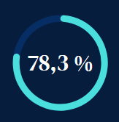
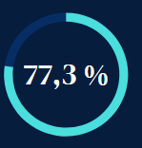
Decision Tree
Set de Entrenamiento
Set de Evaluación

Slide 13
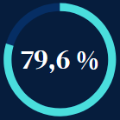
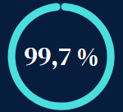
Random Forest
Set de Entrenamiento
Set de Evaluación

Slide 14
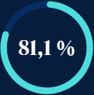
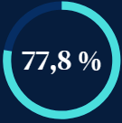
K Near neighbors (KNN)
Set de Entrenamiento
Set de Evaluación

Slide 15
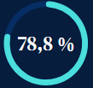
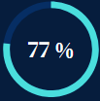
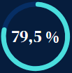
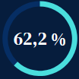
Support vector machines
Linear
Polinomial
Radial Basis
Sigmoid

Slide 16

Conclusiones:
Un primer análisis de los datos nos permitió entender algunos indicadores que estarían relacionados a altas tasas de churn, cómo ser las personas mayores o solteros, tipos de contratos,montos y formas de cobro de los mismos. además de ver que los servicios de fibra óptica y soporte técnico tienen una gran oportunidad de mejora y de esta forma mejorar la experiencia del cliente.
El diseño de un modelo de machine learning nos permitirá trabajar con datos nuevos y predecir si ciertos clientes pueden dejar la compañía con cierta confiabilidad y realizar acciones para retenerlos

